Slide 1
第8章 热电式传感器
8.1 热电偶传感器
8.2 热电阻传感器
8.3 热敏电阻传感器

Slide 2
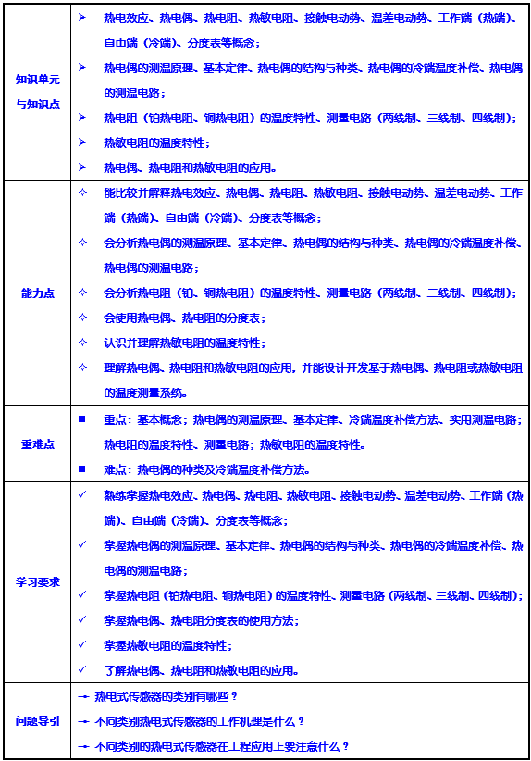

Slide 3
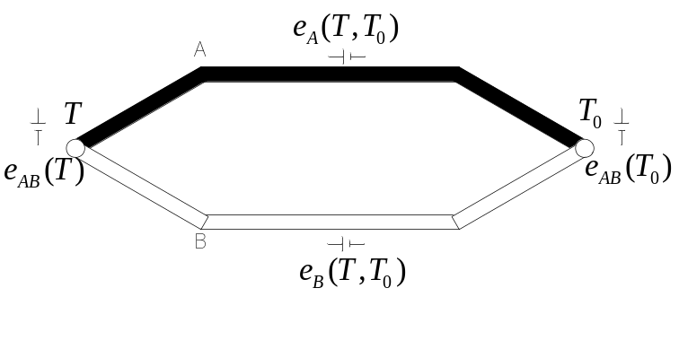
8.1 热电偶传感器
1. 热电偶测温原理
热电效应：两种不同材料的导体（或半导体）组成一个闭合回路，当两接点温度T和T₀不同时，则在该回路中就会产生电动势的现象。
热电势、热电偶、热电极
热端（测量端或工作端）、冷端（参考端或自由端）
热电偶回路：

Slide 4
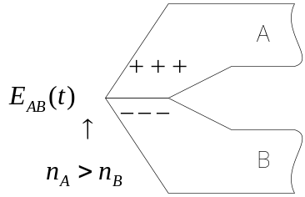


接触电动势（两种导体）
含义：由于两种不同导体的自由电子密度不同而在接触处形成的电动势。
接触电动势的数值取决于两种不同导体的材料特性和接触点的温度。
两接点的接触电动势e_{AB}(T)和e_{AB}（T₀）可表示为

Slide 5
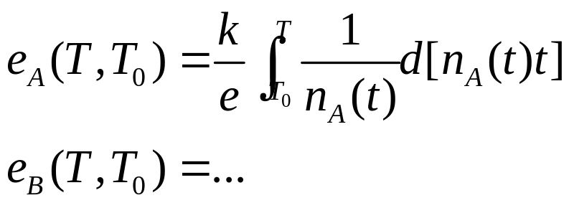
温差电动势（单一导体）
含义：同一导体的两端因其温度不同而产生的一种电动势。
机理：高温端的电子能量要比低温端的电子能量大，从高温端跑到低温端的电子数比从低温端跑到高温端的要多，结果高温端因失去电子而带正电， 低温端因获得多余的电子而带负电，在导体两端便形成温差电动势。
大小表示：

Slide 6
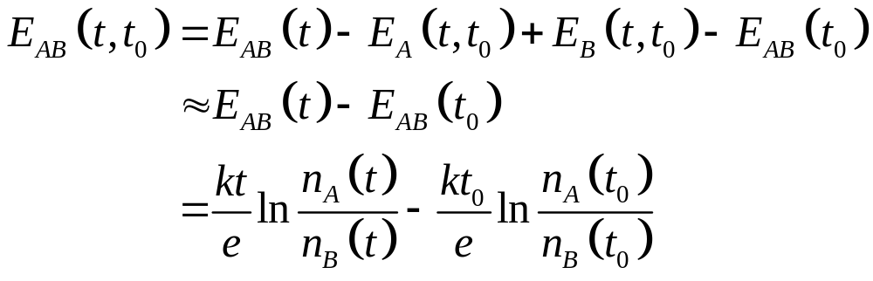
热电偶回路中产生的总热电势
e_{AB}(T, T₀)=e_{AB}(T)＋e_{B}(T,T₀)－e_{AB}(T₀)－e_{A}(T,T₀)
忽略温差电动势，热电偶的热电势可表示为：

Slide 7
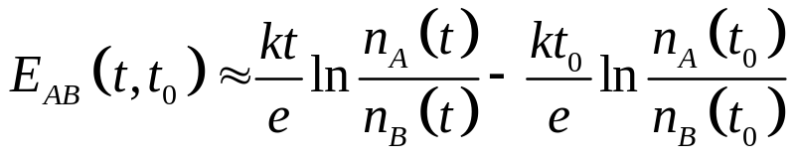
讨论
影响因素取决于材料和接点温度，与形状、尺寸等无关
两热电极相同时，总电动势为0
两接点温度相同时，总电动势为0
对于已选定的热电偶，当参考端温度T₀恒定时，e_{AB}(T₀)=c为常数，则总的热电动势就只与温度T成单值函数关系，即
可见：只要测出e_{AB}（T,T₀）的大小，就能得到被测温度T，这就是利用热电偶测温的原理。

Slide 8
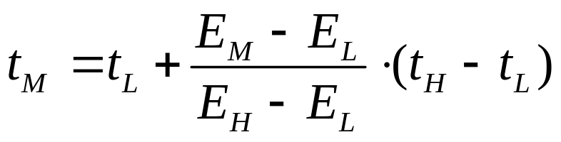
热电偶的分度表
不同金属组成的热电偶，温度与热电动势之间有不同的函数关系，一般通过实验的方法来确定，并将不同温度下测得的结果列成表格，编制出热电势与温度的对照表，即分度表。
供查阅使用，每10℃分档 。中间值按内插法计算。

Slide 9
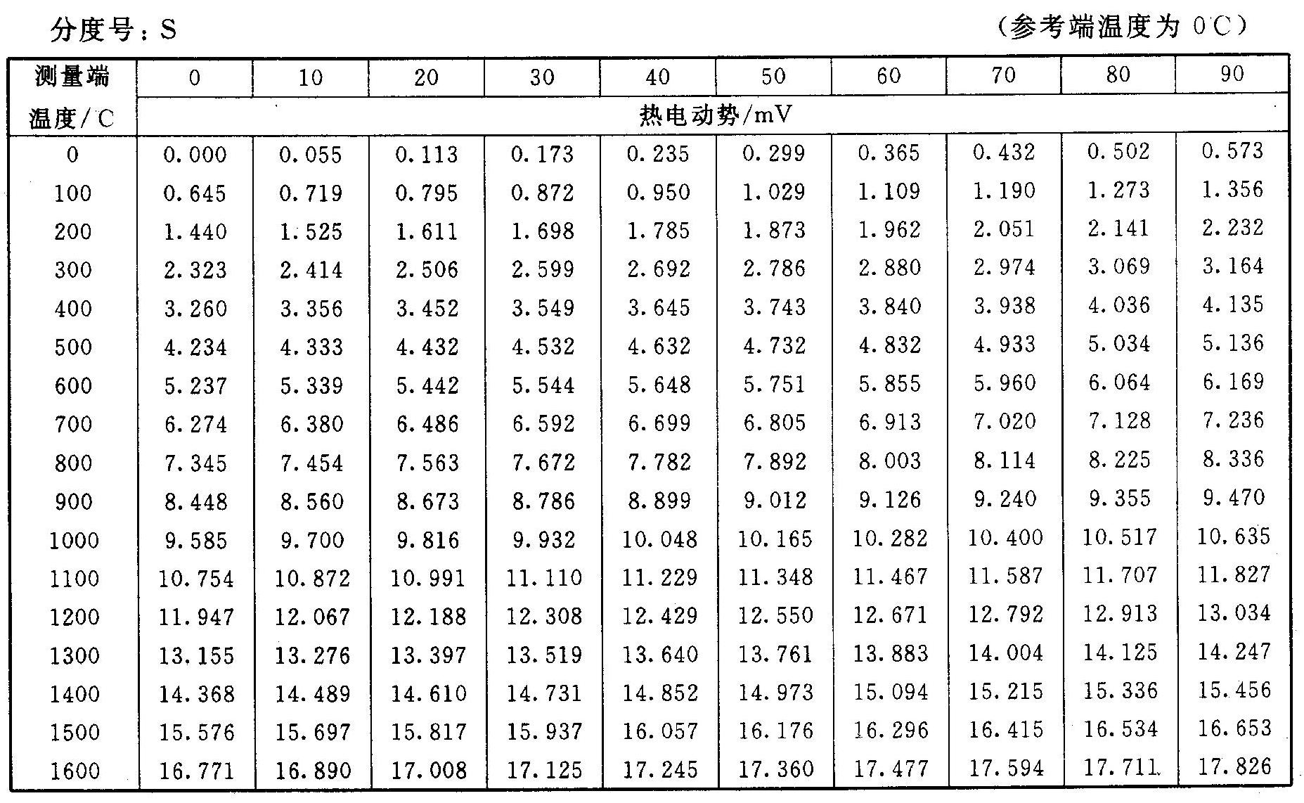
S型(铂铑₁₀-铂)热电偶分度表

Slide 10
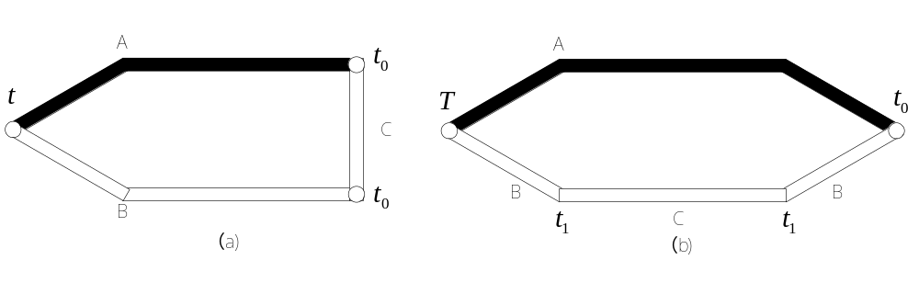
2. 热电偶基本定律
中间导体定律
在热电偶测温回路内，接入第三种导体时，只要第三种导体的两端温度相同，则对回路的总热电势没有影响。
如何证明？（三种方法）

Slide 11
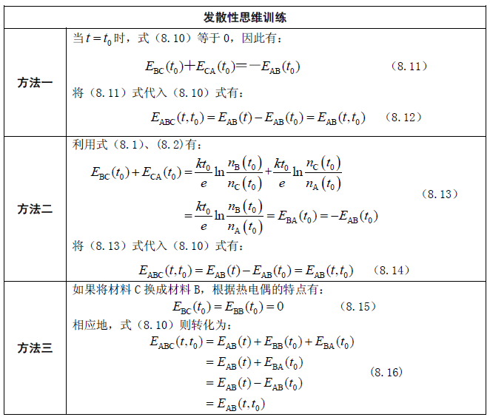

Slide 12
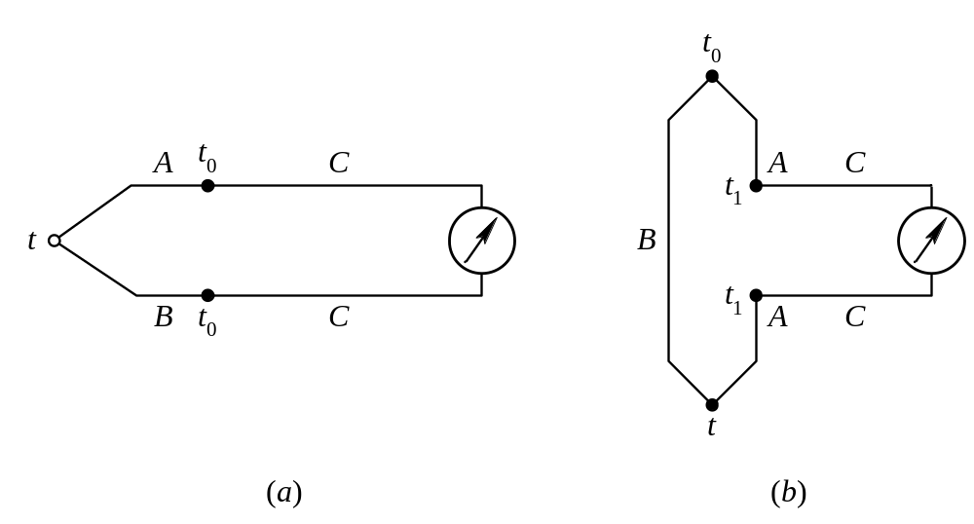
中间导体定律的应用
利用热电偶进行测温，必须在回路中引入连接导线和仪表，接入导线和仪表后不会影响回路中的热电势。
例：测量仪表及引线作为第三种导体的热电偶回路

Slide 13
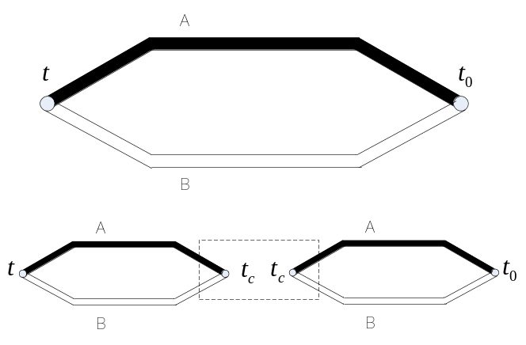
中间温度定律
在热电偶测温回路中，t_{c}为热电极上某一点的温度，热电偶AB在接点温度为t、t₀时的热电势e_{AB}(t, t₀)等于热电偶AB在接点温度t、t_{c}和t_{c}、t₀时的热电势e_{AB}(t, t_{c})和e_{AB}(t_{c}, t₀)的代数和，即
e_{AB}(t,t₀)=e_{AB}(t,t_{c})+e_{AB}(t_{c},t₀)

Slide 14
中间温度定律的应用
根据这个定律，可以连接与热电偶热电特性相近的导体A′和B，将热电偶冷端延伸到温度恒定的地方，这就为热电偶回路中应用补偿导线提供了理论依据。
该定律是参考端温度计算修正法的理论依据。在实际热电偶测温回路中, 利用热电偶这一性质, 可对参考端温度不为0℃的热电势进行修正。

Slide 15
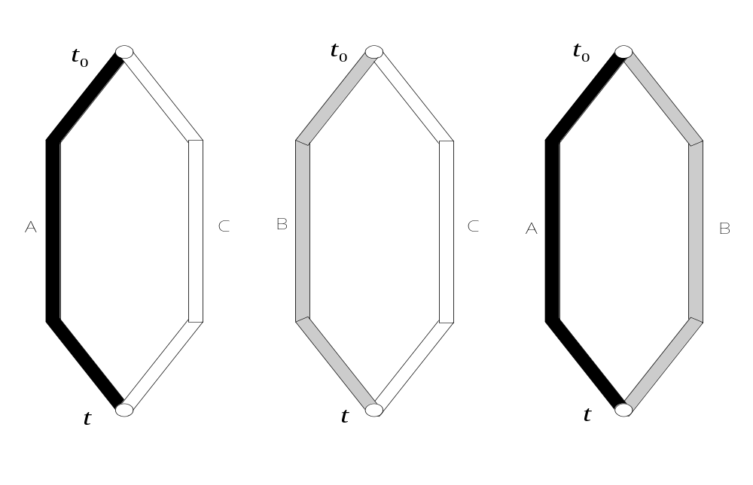
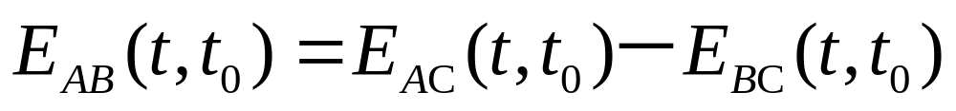
标准导体（电极）定律

Slide 16
标准导体定律的意义
通常选用高纯铂丝作标准电极
只要测得它与各种金属组成的热电偶的热电动势，则各种金属间相互组合成热电偶的热电动势就可根据标准电极定律计算出来。

Slide 17
例子
热端为100℃，冷端为0℃时，镍铬合金与纯铂组成的热电偶的热电动势为2.95mV，而考铜与纯铂组成的热电偶的热电动势为－4.0mV，则镍铬和考铜组成的热电偶所产生的热电动势应为：
2.95－(－4.0)=6.95(mV)

Slide 18
均质导体定律
由两种均质导体组成的热电偶，其热电动势的大小只与两材料及两接点温度有关，与热电偶的大小尺寸、形状及沿电极各处的温度分布无关。即热电偶必须由两种不同性质的均质材料构成。
意义：
有助于检验两个热电极材料成分是否相同及材料的均匀性。

Slide 19
9.1.2 热电偶的结构与种类
为了适应不同生产对象的测温要求和条件，热电偶的结构形式有：
普通型热电偶
特殊热电偶
  －铠装型热电偶
  －薄膜热电偶等。

Slide 20
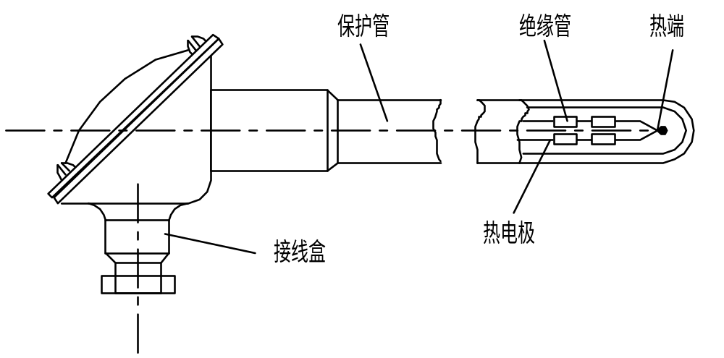
普通型热电偶结构
热电极的长度一般为300－2000mm，常用350mm。可测1800℃的高温，工业应用广泛。

Slide 21
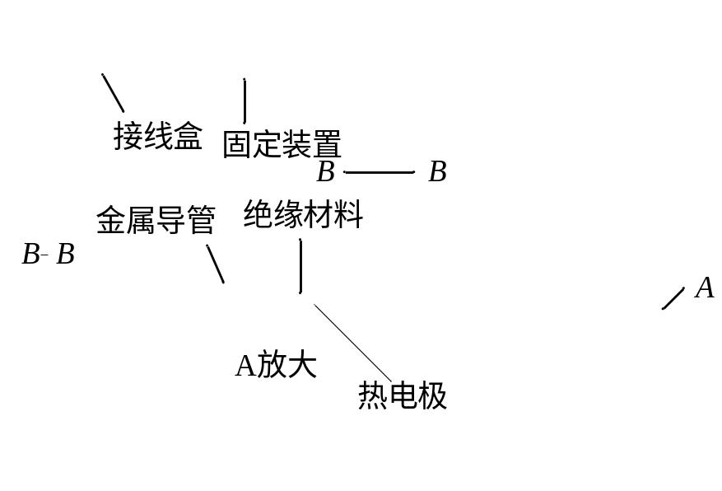
铠装型热电偶
优点：测温端热容量小，动态响应快；机械强度高，挠性好，可安装在结构复杂的装置上（1100°C以下）。

Slide 22
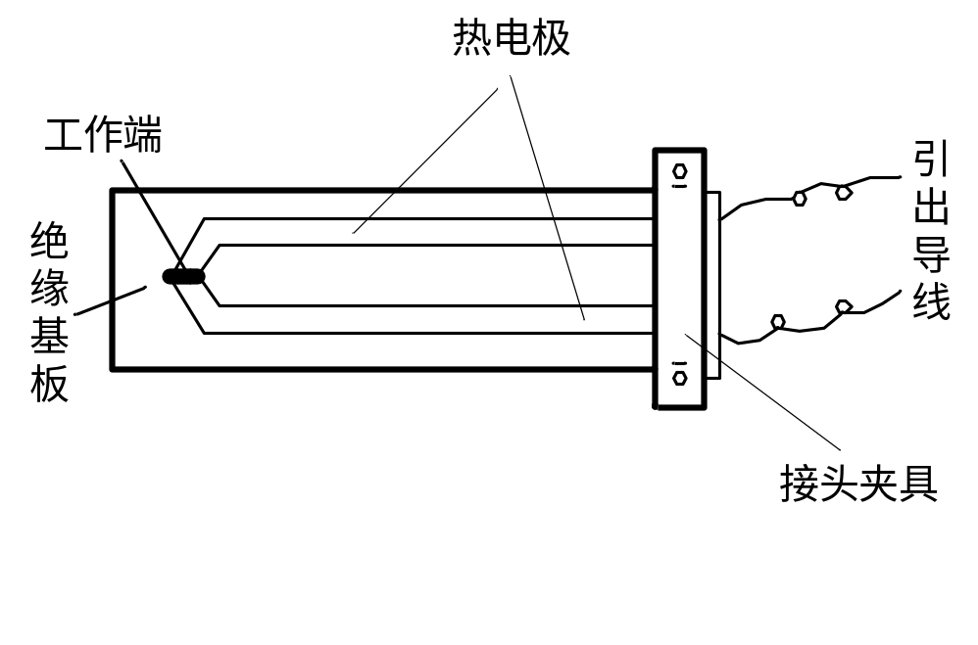
薄膜热电偶
特点：热接点可以做得很小（μm），具有热容量小、反应速度快（μs）等特点，适用于微小面积上的表面温度以及快速变化的动态温度测量（ 300°C以下）。

Slide 23
热电极材料的选取
性能稳定
温度测量范围广
物理化学性能稳定
导电率要高，并且电阻温度系数要小
材料的机械强度要高，复制性好、复制工艺简单，价格便宜

Slide 24
热电偶的种类
工程用热电偶材料应满足条件：热电势变化尽量大，热电势与温度关系尽量接近线性关系，物理、化学性能稳定，易加工，复现性好，便于成批生产，有良好的互换性。
国际电工委员会（IEC）向世界各国推荐8种标准化热电偶（已列入工业标准化文件中，具有统一的分度表）。我国已采用IEC标准生产热电偶，并按标准分度表生产与之相配的显示仪表。

Slide 25
标准化热电偶的主要性能和特点
热电偶名称 | 正热电极 | 负热电极 | 分度号 | 测温范围 | 特 点
铂铑₃₀－铂铑₆ | 铂铑₃₀ | 铂铑₆ | B | 0～＋1700℃ （超高温） | 适用于氧化性气氛中测温，测温上限高，稳定性好。在冶金、钢水等高温领域得到广泛应用。
铂铑₁₀－铂 | 铂铑₁₀ | 纯铂 | S | 0～＋1600℃ （超高温） | 适用于氧化性、惰性气氛中测温，热电性能稳定，抗氧化性强，精度高，但价格贵、热电动势较小。常用作标准热电偶或用于高温测量。
镍铬－镍硅 | 镍铬合金 | 镍硅 | K | －200～＋1200℃ （高温） | 适用于氧化和中性气氛中测温，测温范围很宽、热电动势与温度关系近似线性、热电动势大、价格低。稳定性不如B、S型热电偶，但是非贵金属热电偶中性能最稳定的一种。
镍铬－康铜 | 镍铬合金 | 铜镍合金 | E | －200～＋900℃ （中温） | 适用于还原性或惰性气氛中测温，热电动势较其他热电偶大，稳定性好，灵敏度高，价格低。
铁－康铜 | 铁 | 铜镍合金 | J | －200～＋750℃ （中温） | 适用于还原性气氛中测温，价格低，热电动势较大，仅次于E型热电偶。缺点是铁极易氧化。
铜－康铜 | 铜 | 铜镍合金 | T | －200～＋350℃ （低温） | 适用于还原性气氛中测温，精度高，价格低。在－200～0℃可制成标准热电偶。缺点是铜极易氧化。

Slide 26
8.1.3 热电偶的冷端温度补偿
当热端温度为t时，分度表所对应的热电势e_{AB}(t, 0)与热电偶实际产生的热电势e_{AB}(t,t₀)之间的关系可根据中间温度定律得到下式：
e_{AB}(t,0)= e_{AB}(t,t₀)+e_{AB}(t₀，0)
由此可见，e_{AB}(t₀，0)是冷端温度t₀的函数，因此需要对热电偶冷端温度进行处理。

Slide 27
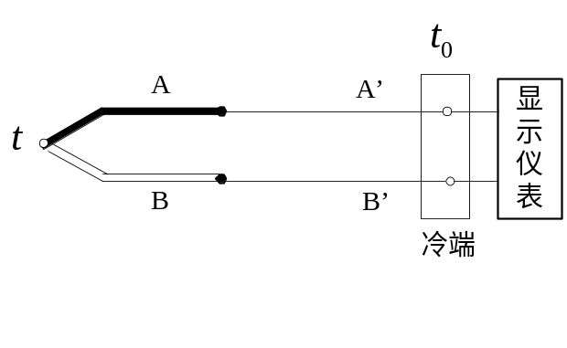
(1) 热电偶补偿导线
热电偶一般做得较短， 一般只有1m左右。
在实际测温时，需要把热电偶输出的电势信号传输到远离现场数十米远的控制室里的显示仪表或控制仪表，这样, 冷端温度t₀比较稳定。
解决办法：工程中采用一种补偿导线。在0～100℃温度范围内，要求补偿导线和所配热电偶具有相同的热电特性。
解决办法：工程中采用一种补偿导线。

Slide 28
常用补偿导线
热电偶类型 | 补偿导线类型 | 补偿导线
 |  | 正极 | 负极
铂铑₁₀－铂 | 铜－铜镍合金 | 铜 | 铜镍合金 （镍的质量分数为0.6%）
镍铬－镍硅 | I型：镍铬－镍硅 | 镍铬 | 镍硅
镍铬－镍硅 | II型：铜－康铜 | 铜 | 康铜
镍铬－康铜 | 镍铬－康铜 | 镍铬 | 康铜
铁－康铜 | 铁－康铜 | 铁 | 康铜
铜－康铜 | 铜－康铜 | 铜 | 康铜

Slide 29
(2) 冷端0℃恒温法
在实验室及精密测量中，通常把冷端放入0℃恒温器或装满冰水混合物的容器中，以便冷端温度保持0℃。
这是一种理想的补偿方法，但工业中使用极为不便。

Slide 30
(3) 冷端温度修正法
当冷端温度t₀不等于0℃，需要对热电偶回路的测量电势值e_{AB}（t，t₀）加以修正。当工作端温度为t时，分度表可查e_{AB}(t,0)与e_{AB}(t_{0,}0)。
根据中间温度定律得到：
e_{AB}(t,0)= e_{AB}(t,t₀)+e_{AB}(t₀，0)

Slide 31
例子
用镍铬-镍硅热电偶测量加热炉温度。已知冷端温度t₀=30℃，测得热电势e_{AB}（t，t₀）为33.29mV, 求加热炉温度。
解：查镍铬-镍硅热电偶分度表得e_{AB}（30，0）1.203 mV。 可得
e_{AB}（t，0）= e_{AB}(t,t₀)+e_{AB}(t₀,0)=33.29+1.203=34.493mV
由镍铬-镍硅热电偶（K）分度表得t=829.8℃。

Slide 32
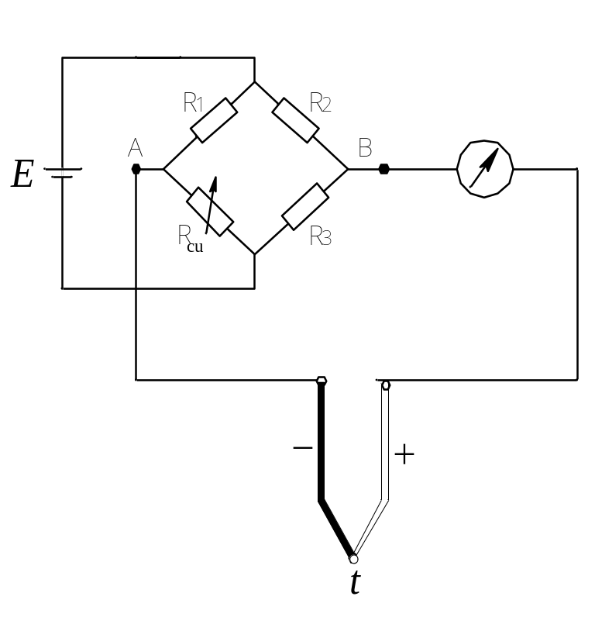
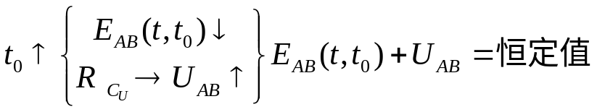
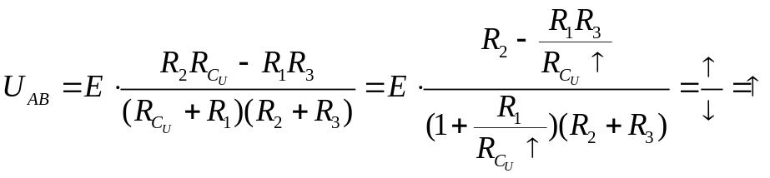
(4) 冷端温度自动补偿法（电桥补偿法）

Slide 33
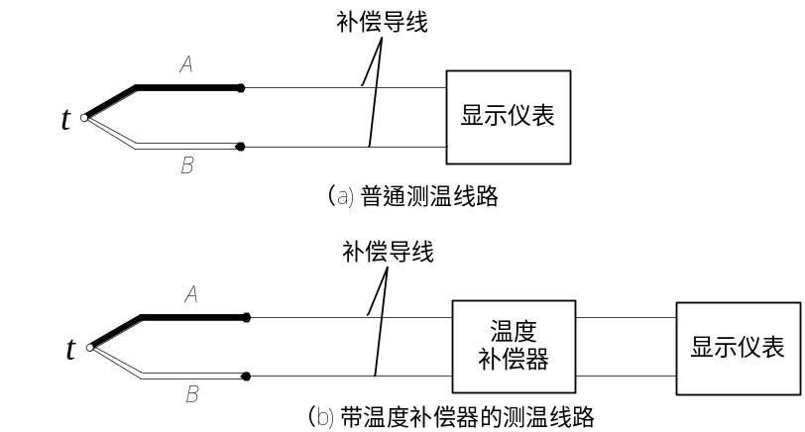
8.1.4 热电偶测温线路
测量单点的温度

Slide 34
特殊情况下，热电偶可以串联或并联使用，但只能是同一分度号的热电偶，且冷端应在同一温度下。如：
  在测量两点温差时，可采用热电偶反向串联；
  利用热电偶同向并联或串联可以测量平均温度。

Slide 35
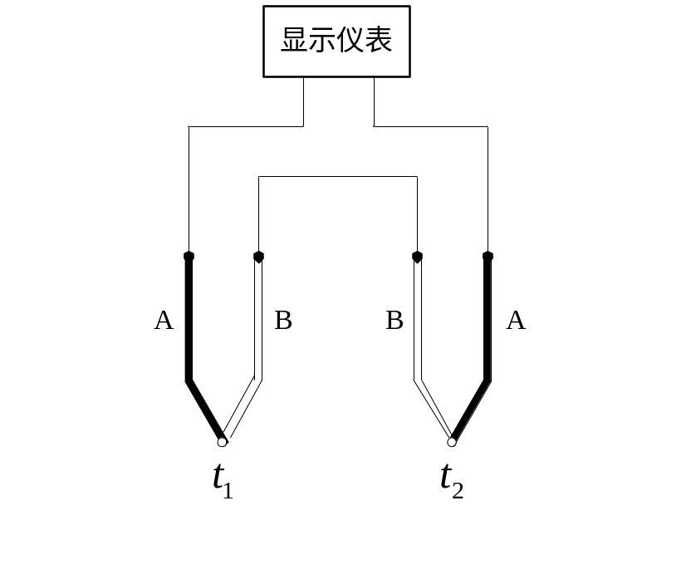
测量两点间温度差（反向串联）

Slide 36
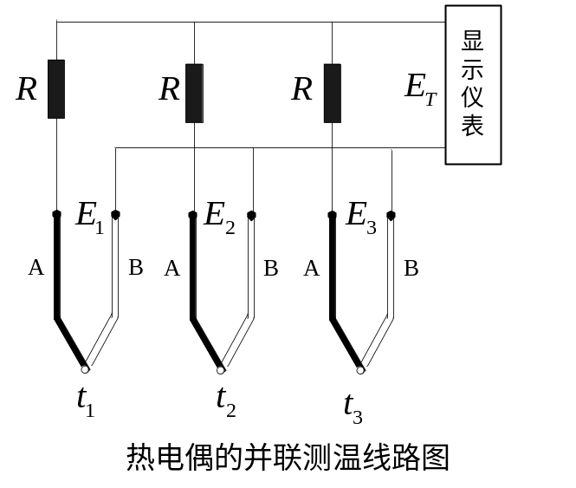
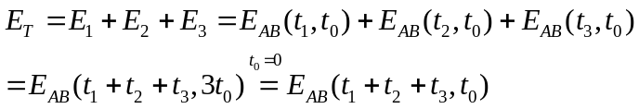
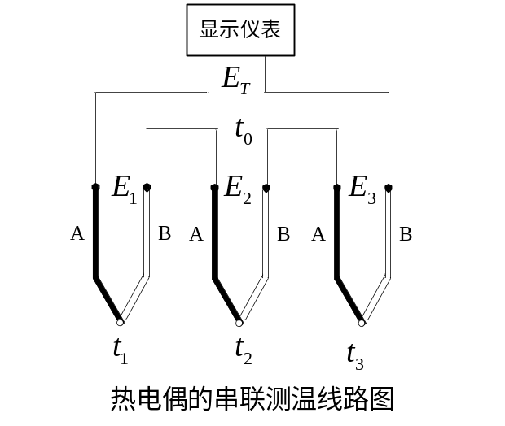
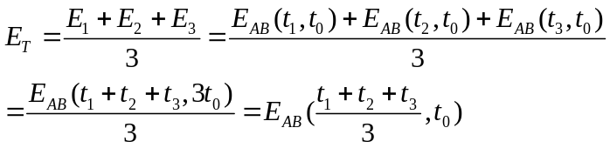
测量平均温度（并联或正向串联）
优点：热电动势大，仪表的灵敏度大大增加，且避免了热电偶并联线路存在的缺点，可立即可以发现有断路。缺点：只要有一支热电偶断路，整个测温系统将停止工作。
特点：当有一只热电偶烧断时，难以觉察出来。当然，它也不会中断整个测温系统的工作。

Slide 37
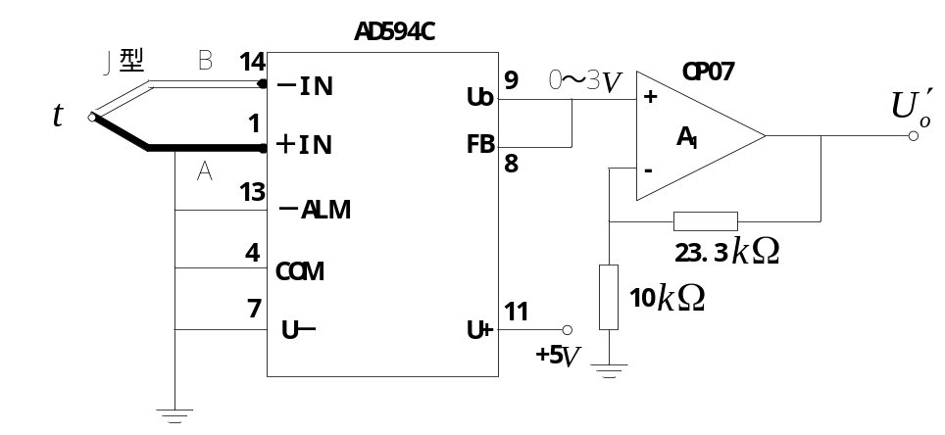
8.1.5 热电偶的应用
AD594C片内除有放大电路外，还有温度补偿电路。
测量时，热电偶内产生的与温度相对应的热电动势经AD594C放大和温度补偿后，再送入主放大器A₁，其输出电压反映被测温度的高低。

Slide 38
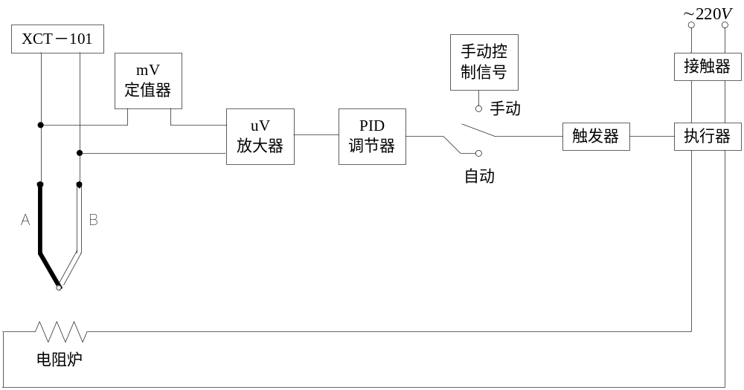
热电偶炉温自动控制系统
常用炉温测量控制系统如图所示。毫伏定值器给出给定温度的相应毫伏值，热电偶的热电势与定值器的毫伏值相比较，若有偏差则表示炉温偏离给定值，此偏差经放大器送入调节器，再经过晶闸管触发器推动晶闸管执行器来调整电炉丝的加热功率，直到偏差被消除，从而实现控制温度。

Slide 39
8.2 热电阻传感器
热电阻传感器是利用导体的电阻值随温度变化而变化的原理进行测温的。
热电阻广泛用来测量－200～850℃范围内的温度，少数情况下，低温可测量至1K，高温达1000℃。标准铂电阻温度计的精确度高，作为复现国际温标的标准仪器。

Slide 40
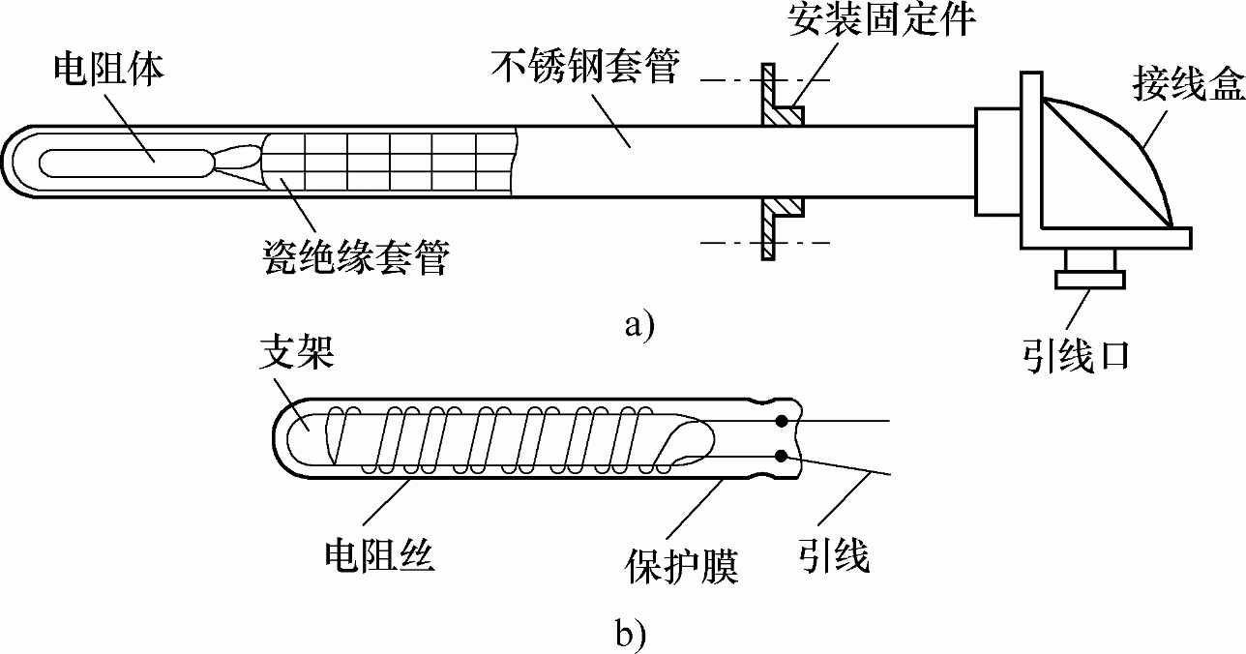
热电阻的结构
电阻丝采用双线并绕法（为什么？）绕制在具有一定形状的云母、石英或陶瓷塑料支架上，支架起支撑和绝缘作用。

Slide 41
1. 常用热电阻
对用于制造热电阻材料的要求：
  具有尽可能大和稳定的电阻温度系数和电阻率
  R-t关系最好成线性
  物理化学性能稳定
  容易加工、价格尽量便宜等。
目前最常用的热电阻有铂热电阻和铜热电阻。

Slide 42
(1) 铂热电阻
铂热电阻的特点是精度高、稳定性好、性能可靠，所以在温度传感器中得到了广泛应用。
按IEC标准，铂热电阻的使用温度范围为-200～850℃。铂热电阻的特性方程为：
在-200～0℃的温度范围内：
R_{t}=R₀［1+At+Bt²+Ct³(t-100)］
在0～850℃的温度范围内：
A=3.97×10⁻¹³/℃
B=-5.85×10⁻⁷/℃²
C=-4.22×10⁻¹²/℃⁴
R_{t} = R₀(1+At+Bt²)
在国际温标ITS—90 中，这些常数规定为：

Slide 43
可见：热电阻在温度t时的电阻值与0℃时的电阻值R₀有关。
目前我国规定工业用铂热电阻有R₀=10Ω和R₀=100Ω两种，它们的分度号分别为Pt₁₀和Pt₁₀₀，其中以Pt₁₀₀为常用。 铂热电阻不同分度号亦有相应分度表，即R_{t}-t的关系表，这样在实际测量中，只要测得热电阻的阻值R_{t}，便可从分度表上查出对应的温度值。

Slide 44
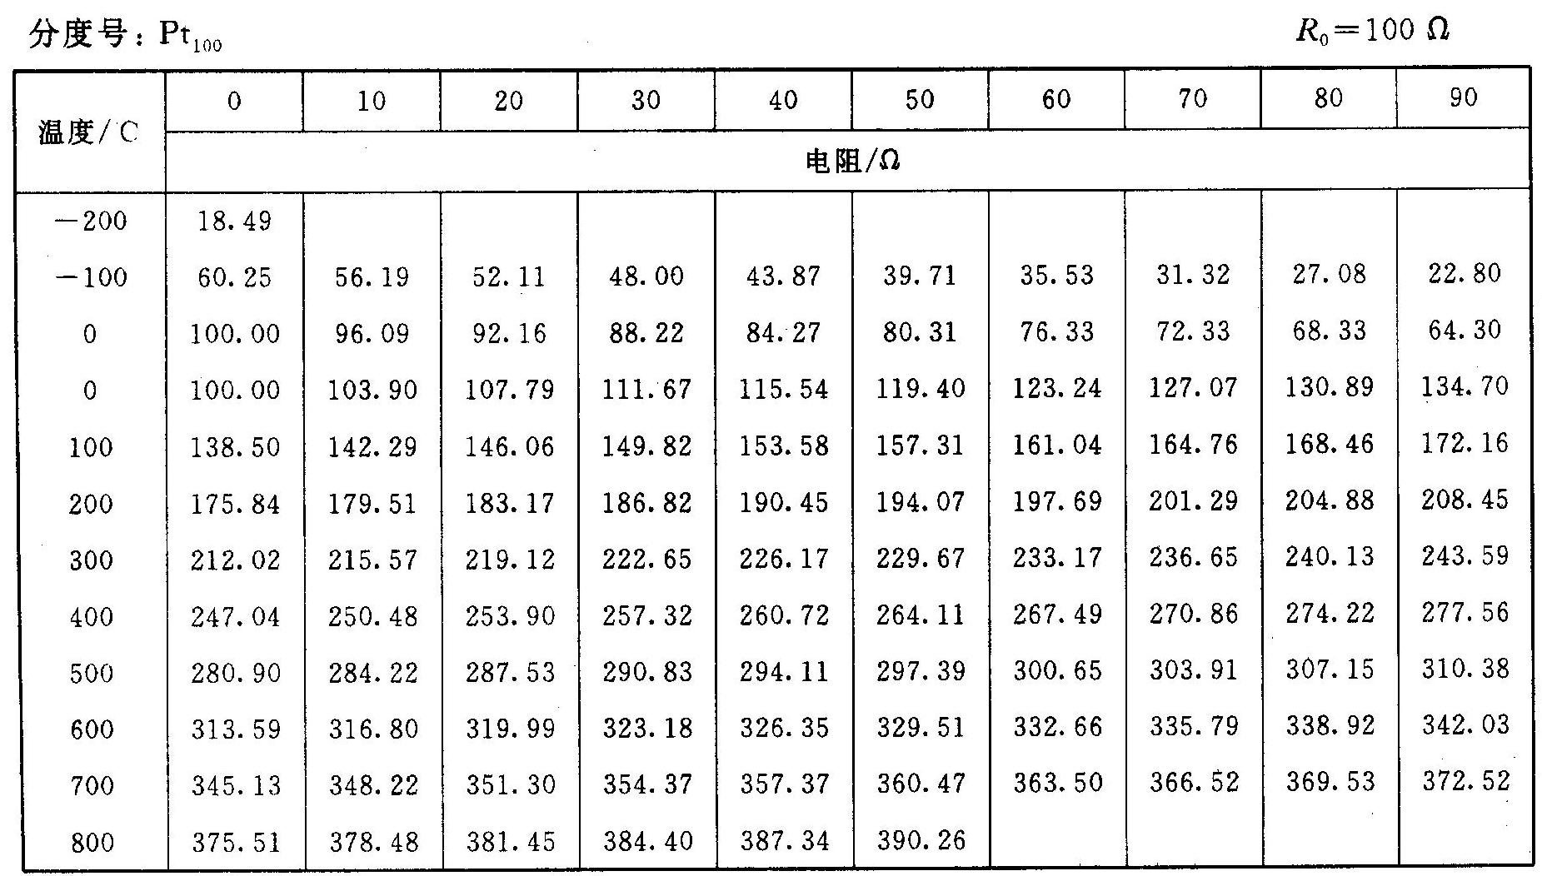
铂电阻分度表
表中的电阻值有何特点？

Slide 45
(2) 铜热电阻
在一些测量精度要求不高且温度较低的场合，可采用铜热电阻进行测温， 它的测量范围为-50～150℃。
铜热电阻在测量范围内其电阻值与温度的关系几乎是线性的，可近似地表示为
R_{t}=R₀（1+αt）
α=4.28×10⁻³/℃
两种分度号：Cu₅₀(R₀=50Ω)和Cu₁₀₀（R₀=100Ω）。

Slide 46

铜热电阻的分度表
分度号：Cu50
温度/℃ | 0 | 10 | 20 | 30 | 40 | 50 | 60 | 70 | 80 | 90
 | 电阻/Ω
－0 | 50.00 | 47.85 | 45.70 | 43.55 | 41.40 | 39.24
＋0 | 50.00 | 52.14 | 45.28 | 56.42 | 58.56 | 60.70 | 62.84 | 64.98 | 67.12 | 69.26
100 | 71.40 | 73.54 | 75.68 | 77.83 | 79.98 | 82.13
表中的电阻值有何特点？

Slide 47
铜热电阻的特点
铜热电阻的电阻温度系数较大、线性性好、价格便宜（测温范围内的电阻值都不大！）
缺点：电阻率较低，电阻体的体积较大，热惯性较大，稳定性较差，在100 ℃以上时容易氧化，因此只能用于低温及没有浸蚀性的介质中

Slide 48
8.2.3 热电阻的测量电路
用热电阻传感器进行测温时，测量电路经常采用电桥电路。 热电阻与检测仪表相隔一段距离，因此热电阻的引线对测量结果有较大的影响。
热电阻内部引线方式有二线制、三线制和四线制三种。

Slide 49
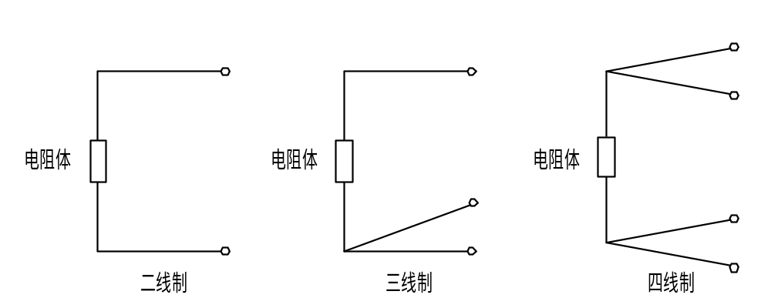
内部引线方式

Slide 50
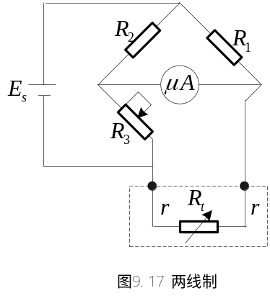

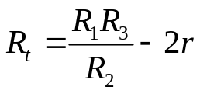
两线制
平衡条件：
误差来源：
忽略引线电阻
这种引线方式简单、费用低，但是引线电阻以及引线电阻的变化会带来附加误差。
两线制适于引线不长、测温精度要求较低的场合。

Slide 51
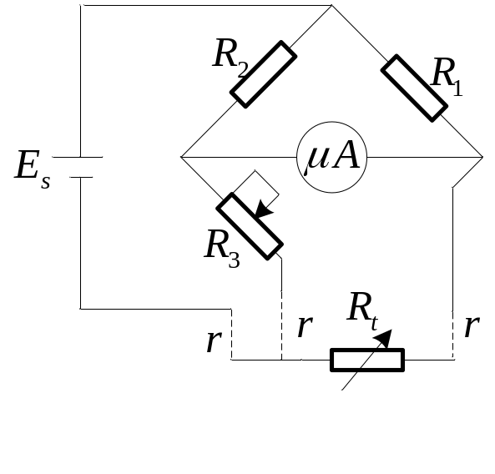

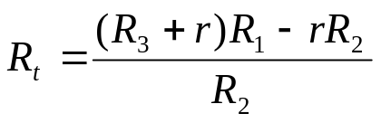

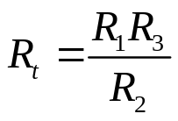
三线制
条件：
则有（不受引线电阻影响）：
用于工业测量，一般精度

Slide 52
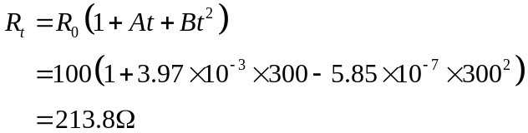
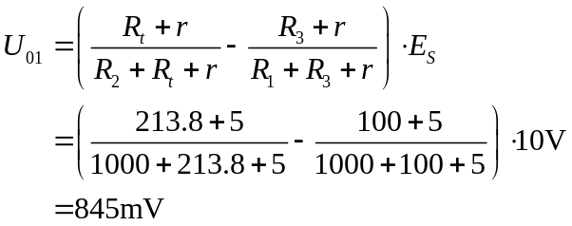

例：对于标号为P_{t100}的铂热电阻，如果采用图8.20的两线制接法测温，设电桥电源为10V，R1=R2=1000Ω， R3＝100Ω，引线电阻r=5Ω，如果被测温度为300℃，试求两线制接法引起的相对测量误差。
解：根据式（8.30），当t＝300℃时，铂热电阻的阻值为：
按三线制接法，引线电阻不会引起误差，其输出电压为：
按图8.20的二线制接法，输出电压为：
因此，二线制接法引起的测量相对误差为：
可见，两线制接法引起的测量误差是相当大的，在实际测量中应高度重视。

Slide 53
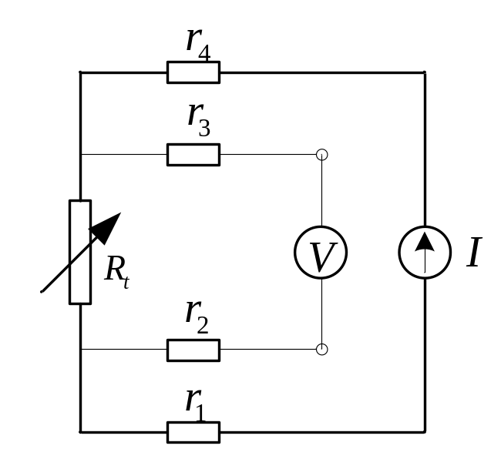
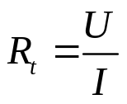

四线制
引线电阻r2、r3支路无电流流过；
引线电阻r1、r4支路虽有电流流过；但其不在电压表的测量范围内
实验室用，高精度测量

Slide 54
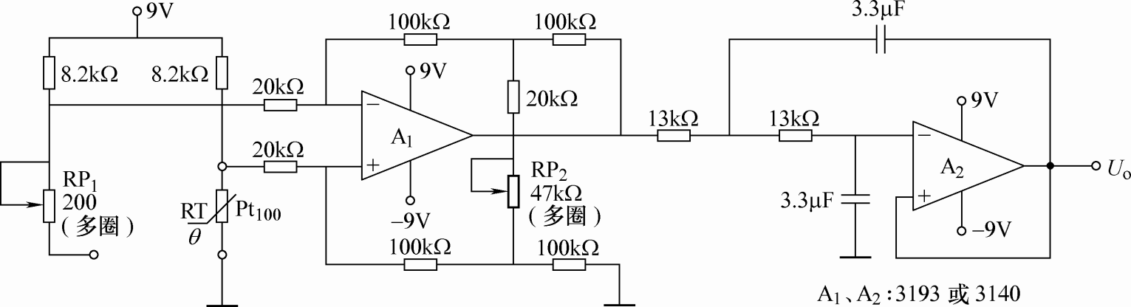
热电阻的应用
铂电阻采用三线制接法。A₁进行信号放大，经R、C组成的低通滤波器滤去无用杂波，再经A₂放大。输出电压（0－2V）可直接输入单片机供显示和控制用（测温范围：20－120℃）。

Slide 55
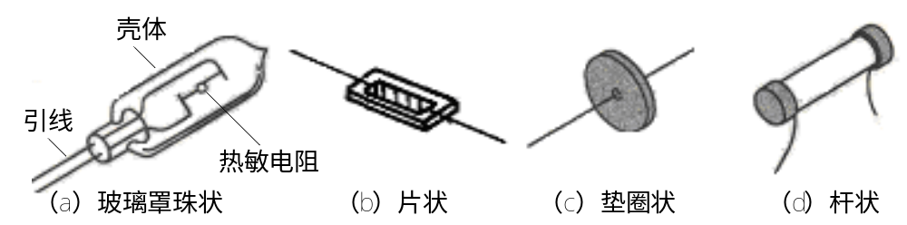
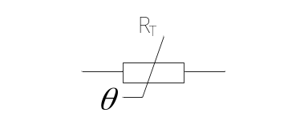
8.3 热敏电阻
热敏电阻是利用半导体（某些金属氧化物如NiO,MnO₂, CuO,TiO₂)的电阻值随温度显著变化这一特性制成的一种热敏元件，其特点是电阻率随温度而显著变化。一般测温范围：－50 ~ ＋300℃

Slide 56
8.3.1 热敏电阻的电阻－温度特性
大多数：负温度系数。热敏电阻在不同值时的电阻－温度特性，温度越高，阻值越小，且有明显的非线性。NTC热敏电阻具有很高的负电阻温度系数，特别适用于：－100～＋300℃之间测温。
PTC热敏电阻的阻值随温度升高而增大，且有斜率最大的区域，当温度超过某一数值时，其电阻值朝正的方向快速变化。其用途主要是彩电消磁、各种电器设备的过热保护等。
CTR也具有负温度系数，但在某个温度范围内电阻值急剧下降，曲线斜率在此区段特别陡，灵敏度极高。主要用作温度开关。
各种热敏电阻的阻值在常温下很大（数千欧以上），不必采用三线制或四线制接法，给使用带来方便。

Slide 57
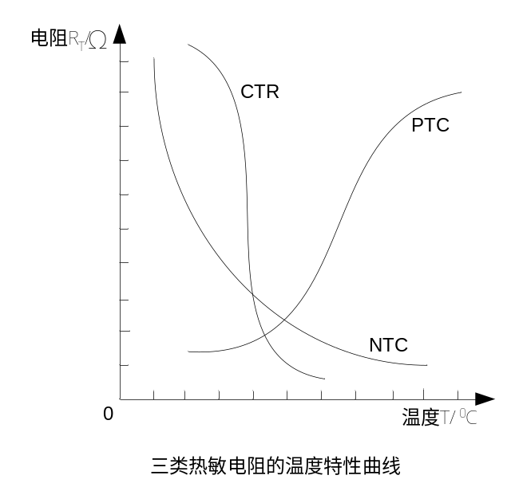
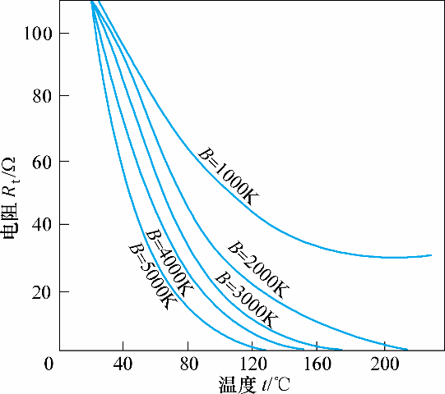

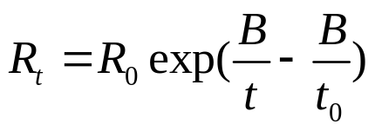
热敏电阻的电阻－温度特性曲线
正温度系数：
负温度系数：

Slide 58
热敏电阻的“限流”问题
热敏电阻的阻值随温度改变显著，只要很小的电流流过热敏电阻，就能产生明显的电压变化，而电流对热敏电阻自身有加热作用，故应注意不要使电流过大，以防止带来测量误差。

Slide 59




Slide 60
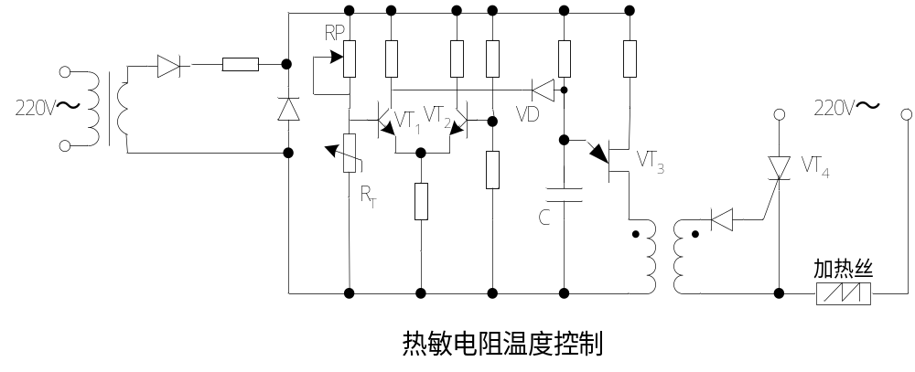
8.3.2 热敏电阻的应用
温度控制
电位器RP用于调节不同的控温范围。测温用的热敏电阻R_{T}作为偏置电阻接在VT₁、VT₂组成的差分放大器电路内，当温度变化时，热敏电阻的阻值变化，引起VT₁集电极电流变化，影响二极管VD支路电流，使电容C充电电流发生变化，相应的充电速度发生变化，则电容电压升到单结晶体管VT₃峰点电压，单结晶体管的输出脉冲产生相移，改变了晶闸管VT₄的导通角，从而改变了加热丝的电源电压，达到自动控制温度的目的。

Slide 61
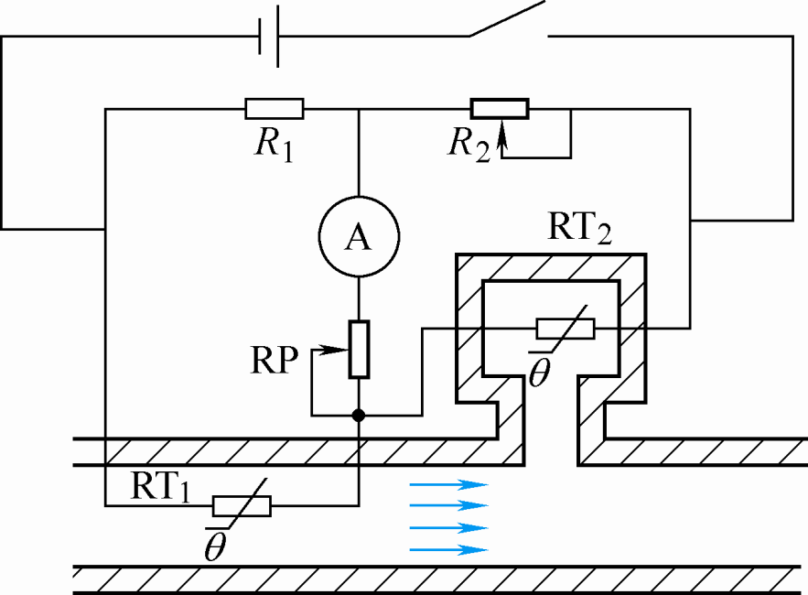
管道流量测量

